Slide 1




第四章 贪心算法
§4.5 单源最短路径

Slide 2
学习要点
01
单源最短路径问题
02
特殊路径
03
贪心算法解决单源路径问题

Slide 3
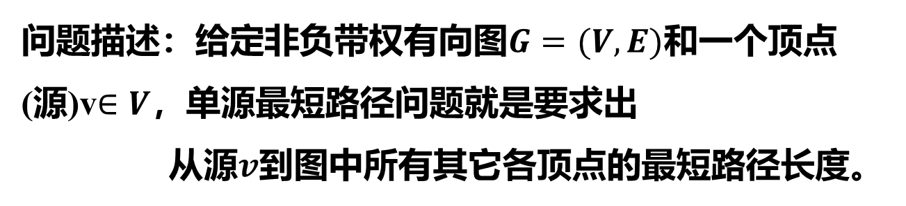
单源最短路径
问题描述：给定非负带权有向图$G=(V,E)$和一个顶点
(源)v$∈V$，单源最短路径问题就是要求出
从源$v$到图中所有其它各顶点的最短路径长度。
1
贪心策略？
100
01
10
30
2
5
02
贪心算法
50
10
60
3
4
20
Notes:
应用背景---管道铺设、线路安排、厂区布局、设备更新

Slide 4
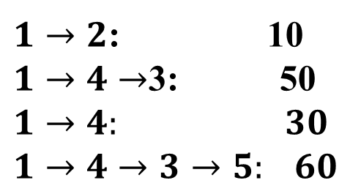
单源最短路径
1
顶点1到各顶点最短路径及长度为：
10
100
$1→2$: 10
$1→4→$3: 50
$$1→4: 30$$
$$1→4→3→5: 60$$
30
2
5
50
10
60
3
4
20

Slide 5
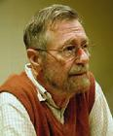
单源最短路径
E. Dijkstra的贪心算法
通过分步方法求出最短路径。每一步产生一个到达新的目的顶点的最短路径。
艾兹格·迪科斯彻
Notes:
艾兹格·W·迪科斯彻 （Edsger Wybe Dijkstra，1930年5月11日~2002年8月6日）荷兰人。 计算机科学家，毕业就职于荷兰Leiden大学，早年钻研物理及数学，而后转为计算学。曾在1972年获得过图灵奖，之后，他还获得过1974年 AFIPS Harry Goode Memorial Award、1989年ACM SIGCSE计算机科学教育教学杰出贡献奖、以及2002年ACM PODC最具影响力论文奖。

Slide 6

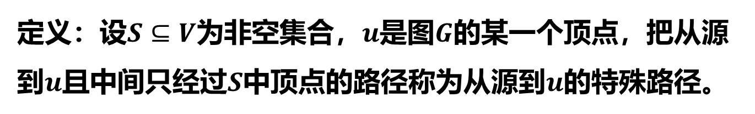
特殊路径
定义：设$S⊆V$为非空集合，$u$是图$G$的某一个顶点，把从源
到$u$且中间只经过$S$中顶点的路径称为从源到$u$的特殊路径。
dist[u]：从 s 到 u 的相对于S 的最短路径的长度
short[u]：从 s 到 u 的最短路径的长
dist[u] ≥ short[u]
1
10
100
30
2
5
$$S=\{1,2,4\}$$
50
10
60
$$dist\left[3\right]=dist\left[4\right]+d\left(4,3\right)=50$$
3
4
20
$$dist\left[5\right]=dist\left[4\right]+d\left(4,5\right)=90$$

Slide 7
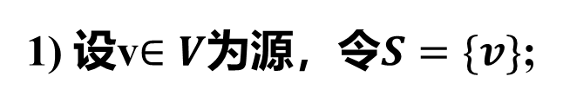

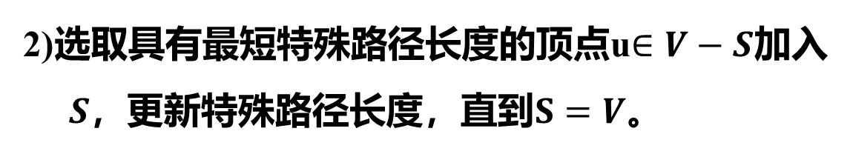
Dijkstra算法
思想：顶点集$S$的 贪婪扩充。
1) 设v$∈V$为源，令$S=\{v\}$;
2)选取具有最短特殊路径长度的顶点u$∈V−S$加入
$S$，更新特殊路径长度，直到$S=V$。

Slide 8
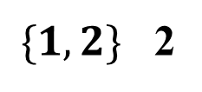
练习
给定带权有向图，请求出从顶点
1到其余顶点的最短路径及长度。
1
10
100
30
2
5
50
10
60
3
4
20
解：
迭代 | S | u | dist[2] | dist[3] | dist[4] | dist[5]
初始 | {1} | -
10
1
∞
0
30
1
100
1
$\{1,2\}$ 2

Slide 9
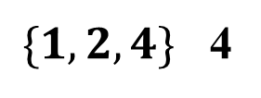
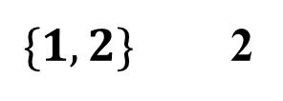
练习
1
10
100
30
2
5
50
10
60
3
4
20
迭代 | S | u | dist[2] | dist[3] | dist[4] | dist[5]
初始
$\{1,2\}$ 2
∞
0
10
1
60
2
30
1
100
1
$\{1,2,4\}$ 4

Slide 10
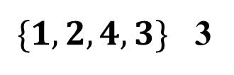
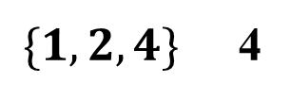
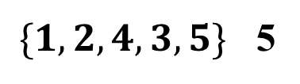
练习
1
10
100
30
2
5
50
10
60
3
4
20
迭代 | S | u | dist[2] | dist[3] | dist[4] | dist[5]
初始
$\{1,2,4\}$ 4
50
4
30
1
100
1
90
4
10
1
60
2
60
3
$\{1,2,4,3\}$ 3
$\{1,2,4,3,5\}$ 5

Slide 11
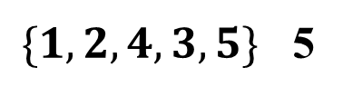
练习
1
顶点1到各顶点最短路径及长度为：
10
100
$1→2$: 10
$1→4→$3: 50
$$1→4: 30$$
$$1→4→3→5: 60$$
30
2
5
50
10
60
3
4
20
迭代 | S | u | dist[2] | dist[3] | dist[4] | dist[5]
初始
$\{1,2,4,3,5\}$ 5
10
1
50
4
30
1
60
3

Slide 12

理论证明
当算法进行到第 k 步时，对于S 中每个结点 i，
dist[i] = short[i]
归纳基础 k=1, S={s}, dist[s]=short[s]=0, 命题为真.
归纳步骤 假设命题对于k 为真.
考虑 k+1步, 选择顶点u (边(u,v)). 假若存在另一条 s-v 路径 L (红色)，经过V−S 的第一个顶点为 x.
$$d\left(v,x\right)+d\left(x,u\right)=d\left(v,u\right)<dist[u]$$
$$dist[x]≤d(v,x)$$
集
合
S
集
合
V-S
u
v
x
Notes:
因为u先被选出来，因此$dist[u]≤dist[x]$

Slide 13


理论证明
当算法进行到第 k 步时，对于S 中每个结点 i，
dist[i] = short[i]
归纳基础 k=1, S={s}, dist[s]=short[s]=0, 命题为真.
归纳步骤 假设命题对于k 为真.
考虑 k+1步, 选择顶点u (边(u,v)). 假若存在另一条 s-v 路径 L (红色)，经过V−S 的第一个顶点为 x.
$$d\left(v,x\right)+d\left(x,u\right)=d\left(v,u\right)<dist[u]$$
$$dist[x]≤d(v,x)$$
集
合
S
集
合
V-S
u
$$dist[x]≤dist[u]$$
矛盾
v
x
Notes:
因为u先被选出来，因此$dist[u]≤dist[x]$

Slide 14
单源最短路径问题的Dijkstra算法
voidDijkstra(int n, int v,Type dist[], int prev[], Type **c)
{ bool s[maxint]；
for (int i=1;i<=n; i++){
dist[i]=c[v][i]；
s[i]=false；
if(dist[i]= =maxint) prev[i]=0；
else prev[i]=v ; }
dist[v]=0；s[v]=true；
for (int i=1;i<n；i++){
int temp=maxint；
int u= v；
for (int j = 1；j<=n；j++)
if ((!s[j])&&(dist[j]<temp)){
u=j；
temp=dist[j]；}
s[u]=true；
for (int j=1；j<=n;j++) ；
if((!s[j])＆＆(c[u][j]<maxint)){
Type newdist=dist[u)+c[u][j];
if (newdist<dist[j]){
dist[]]=newdist；
prev[j]=u; }}}}
分析:用带权邻接矩阵表示有n个顶点和e条边的带权有向图,主循环体需要O(n)时间,循环需要执行n-1次,所以完成循环需要O(n²).

Slide 15
小结
01
单源最短路径问题
02
特殊路径/贪心算法求解单源最短路径问题
编程实现Dijkstra算法，并思考采用邻接矩阵如何求出最短路径长度。
03

Slide 16
课后作业
请用Dijkstra算法求出从顶点到其余顶点的最短路径。

Slide 17
课后作业
 | S | b | c | d | e | f | g | h | 最短 | t
1 | a | 1 | 4 | 4 | ∞ | ∞ | ∞ | ∞ | 1 | b
2 | ab |  | 3 | 4 | 10 | ∞ | ∞ | ∞ | 3 | c
3 | abc |  |  | 4 | 9 | 6 | 7 | ∞ | 4 | d
4 | abcd |  |  |  | 9 | 6 | 7 | ∞ | 6 | f
5 | abcdf |  |  |  | 8 |  | 7 | 11 | 7 | g
6 | abcdfg |  |  |  | 8 |  |  | 10 | 8 | e
7 | abcdfge |  |  |  |  |  |  | 9 | 9 | h
8 | abcdfgeh

